Slide 1
ТЕМА №4
Вектори

Slide 2
Съдържание
Тема 4: Вектори
Графична обработка
Графични примитиви
Точки и вектори
Операции с точки и вектори

Slide 3
Графична обработка
1:00

Slide 4
Интерактивно моделиране
Сканирани
3D модели
Геометрични
2D и 3D
модели
Библиотечни модели
Процедурни модели
Карти на отместеност
Анимация
и графични ефекти
Заснето движение
Процедурно движение
Динамични
ефекти

Slide 5
РЕНДИРАНЕ
Трасиране на лъчи
Матрични трансформации
Растеризация и изглаждане
Проекции и гледни точки
Скриване и изрязване

Slide 6
Текстури
Сканирани или снимани изображения
Компютърно
генерирани изображения
Ръчно
нарисувани изображения

Slide 7
РЕНДИРАНЕ
Трасиране на лъчи
Матрични трансформации
Растеризация и изглаждане
Проекции и гледни точки
Скриване и изрязване

Slide 8
Осветяване и засенчване
Цветови пространства
Оцветяване
Дифузия, фон, материал
Цветове

Slide 9

Не тук.
Виж надолу!
Снимка: FreeDigitalPhotos.net

Slide 10
Цветови буфери
Вертикална синхронизация
Визуализация
на екран
Статични графични формати
Съхранение и визуализация
Видео формати
Съхранение във файл
Поточно изпращане

Slide 11
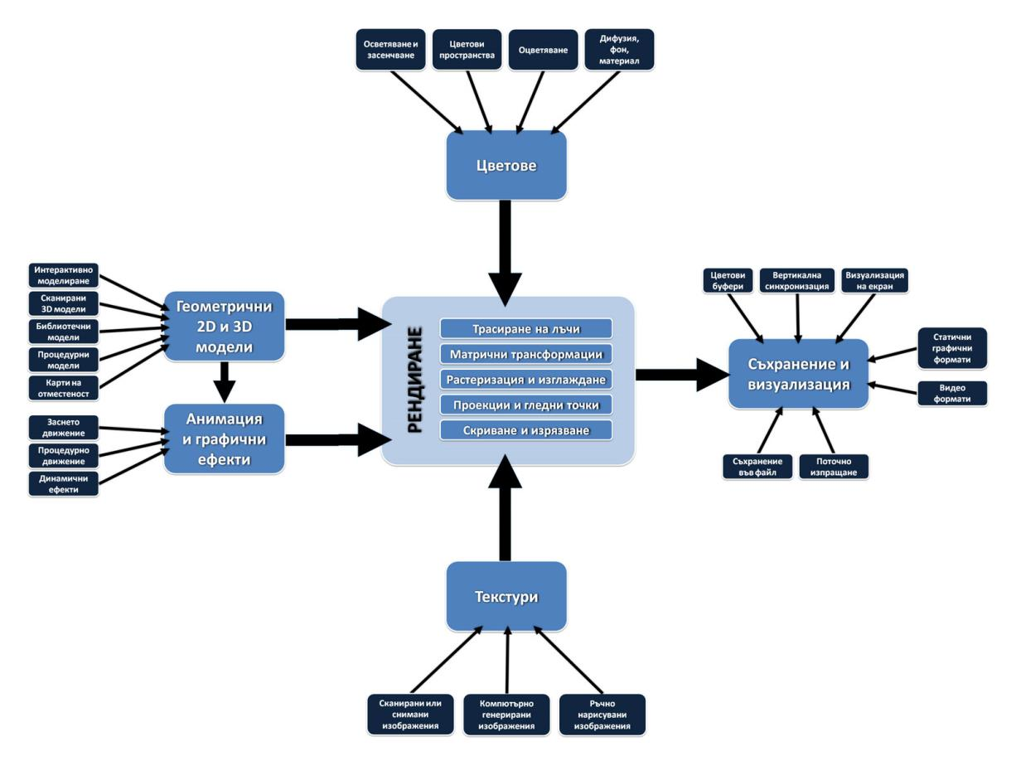
Птичи поглед над КГ

Slide 12
Графични примитиви
1:05

Slide 13
Примитивни обекти
Характеристики
Най-базисни обекти
Могат да са прости или сложни
Използвани за правене на по-сложни
Най-чести примитиви
Точка, отсечка, квадрат
Сфера, конус, цилиндър, тор

Slide 14
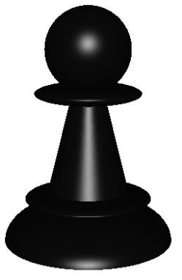
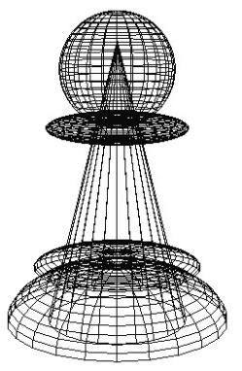
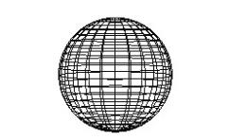
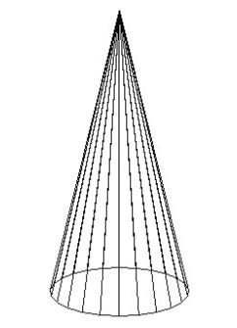
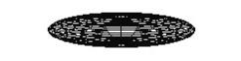
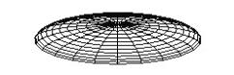
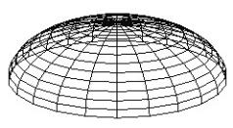
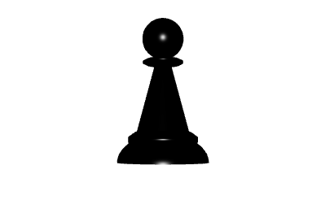
Модел на пешка
Сфери, полусфери и конус

Slide 15
Йерархия
Йерархия на примитивите
Нулевомерни: точки, вектори, …
Едномерни: отсечки, криви на Безие, …
Двумерни: полигони, NURBS, …
Тримерни: кубове, сфери, конуси, …
Някои от примитивите са съставни
Например сферата се представя като мрежа от три- или четириъгълници

Slide 16
Точки и вектори
1:10

Slide 17
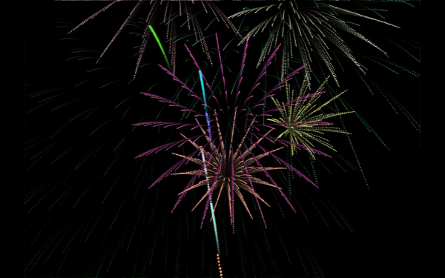
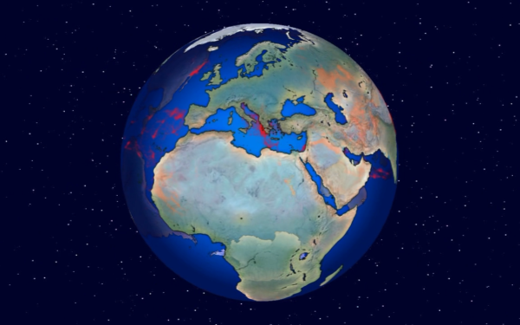


За какво се ползват
Освен за рисуване на точки
За определяне на геометрични координати на други елементи
За рисуване на системи от частици
“Fireworks”
http://youtu.be/OkyjuXrOb9I
“Seismic Membranes”
http://youtu.be/KVRov7VWHno

Slide 18
Точки и вектори
Характеристики
Дефинират се с тройка числа (x,y,z)
Тройствена представа
Абсолютни координати (точка)
Относителни коорд. (радиус-вектор)
Разстояния (вектор)
Посоки (вектор)

Slide 19
Точки в пространството
Aбсолютни координати в 3D
X
P(x,y,z)
x
y
Y
z
Z

Slide 20
Радиус-вектори
Oтносителни коорд. спрямо (0,0,0)
X
x
P(x,y,z)
y
Y
z
Z

Slide 21
Разстояния и магнитуди
Определяне на разстояние/магнитуд
Изисква референтна точка R
Δ x
|p|
X
R
Δ y
Δz
Y
Z

Slide 22
Посоки
Oпределяне на посока в 3D
Това не е достатъчно за пълна ориентация
X
|p|
Y
Z

Slide 23
Операции с точки и вектори
1:15

Slide 24
Изписване
Изписване на вектори (и точки)
При вектор зададен с точки X₁ и X₂

Slide 25
Примери
Вектор p(5,2,3)
Вектор q от точка (3,0,8) до (0,2,7)

Slide 26
Дължина
Дължина на вектор p
Единичен вектор
Вектор с дължина 1

Slide 27
Примери
Вектор p(5,2,3)
Вектор p от (3,0,8) до (0,2,7)

Slide 28
Събиране и изваждане
Събиране и изваждане на вектори
Вектор може да се събира или изважда само с друг вектор

Slide 29
Примери
Събиране на p(5,2,3) и q(-1,-1,1)
Изваждане на q(-1,-1,1) от r(4,1,4)

Slide 30
Умножения
Разнообразия на умноженията
Умножение със скалар (т.е. число)
Скаларно умножение с вектор
Векторно умножение с вектор
Използват в компютърната графика
И трите
И то за важни неща
1:25

Slide 31
Умножение със скалар
Умножение със скалар (число)
Геометричен смисъл
Мащабира (удължава, скъсява) вектор
Запазва посоката при k>0
Обръща посоката при k<0

Slide 32
Примери
Удвояване на вектор p(5,2,3)
Обръщане на вектор q(-1,-1,1)

Slide 33
Единичен вектор
Създаване на единичен вектор
Геометричен смисъл
Дължината на единичния вектор е 1
Запазва същата посока
Работи само над ненулеви вектори

Slide 34
Примери
Единичен вектор от p(5,2,3)
Проверка

Slide 35
Скаларно умножение
Умножение, а резултатът е скалар
Ъгъл ϕ между двата вектора
Геометричен/графичен смисъл
Проверка за перпендикулярност
Осветеност на повърхност
Намиране на лицеви повърхности
1:30

Slide 36
Изчисляване на p.q
Ползваме единичните осеви вектори
X
p
e_{x}
Y
e_{y}
e_{z}
Z

Slide 37
И умножаваме смело
Със задоволство си спомняме, че
И от тук със замах получаваме

Slide 38
Пример (2,2,0).(0,1,0)
Късметлийски метод
Лежат в една равнина
Ъгълът между тях е 45^{о}
Първокласен метод
“Първокласен” в смисъл на качествен
Но и защото първокласник го може
OMG

Slide 39
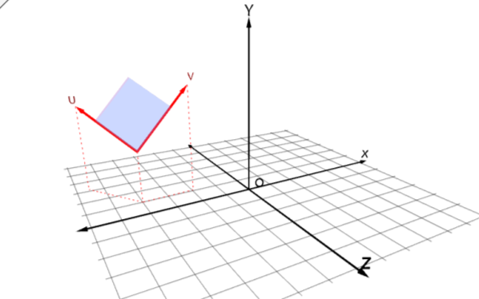
Още един пример
Перпендикулярни ли са векторите:
p(4,0,1) и q(-2,3,8)
Построяване на перпендикуляр:

Slide 40
Векторно умножение
Умножение, а резултатът е вектор
Ъгъл ϕ между двата вектора
Геометричен смисъл
Намиране на нормални вектори
Лице на успоредник
1:35

Slide 41
Накъде сочи векторът?
Векторът от векторно произведение
Е перпендикулярен на равнината, в която са двата множителя
E в полупространството, от което посоката на въртене от първия към втория вектор е положителна (т.е. обратно на часовниковата стрелка)

Slide 42
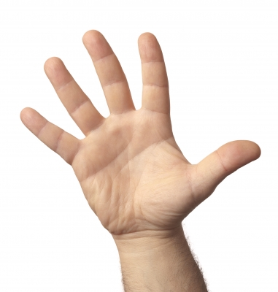
Как се помни това?
Използваме дясната ръка
Координатната система PQR е дясна
Снимка: FreeDigitalPhotos.net

Slide 43
А единичните вектори?
X
X
+
-
+
-
e_{x}
e_{x}
Y
e_{y}
e_{z}
Z
Y
e_{y}
e_{z}
Z
+
-

Slide 44
Изчисляване на pхq
Ползваме единичните осеви вектори

Slide 45
След векторното произведение на единичните осеви вектори
Прегрупираме

Slide 46
И сме готови

Slide 47
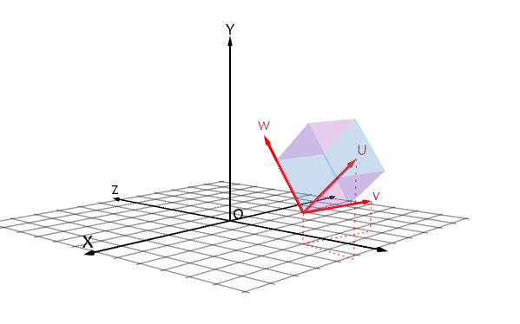
Пример
Перпендикуляр на онези два вектора
Да проверим метода

Slide 48
Въпроси?
1:45

Slide 49
Повече информация
[BAGL] стр. 8-12, 26-27
[LASZ] стр. 69-78
[KLAW] стр. 13-15
[VINC] стр. 31-49
[MORT] стр. 1-14, 165-170
[LEGN] стр. 11-26
[PARE] стр. 409-411, 420-425

Slide 50
Край

